Slide 1
第４章 私たちは 何をすべきか

Slide 2
温室効果ガスの排出実態と今後の見通し

Slide 3
温室効果ガスの排出実態と今後の見通し

Slide 4
今後の対策取組と 排出量の動向による気温上昇

Slide 5
今後の対策取組と 排出量の動向による気温上昇

Slide 6
今後の対策取組と 排出量の動向による気温上昇

Slide 7
低炭素エネルギー増加の必要性

Slide 8
「緩和」・ 「適応」とは

Slide 9
「緩和」 のための基本情報

Slide 10
一人あたりのCO2排出量が多い日本

Slide 11
増加する家庭からのＣＯ2排出量

Slide 12
家庭からのＣＯ2排出量

Slide 13
緩和のための取り組み

Slide 14
緩和策の事例 あいち省エネ相談 愛知県

Slide 15
緩和策の事例 ｢あいちエコチャレンジ21｣県民運動 愛知県

Slide 16
愛知県の温暖化対策 「あいち地球温暖化防止戦略2020」

Slide 21
「適応」の取組み

Slide 22
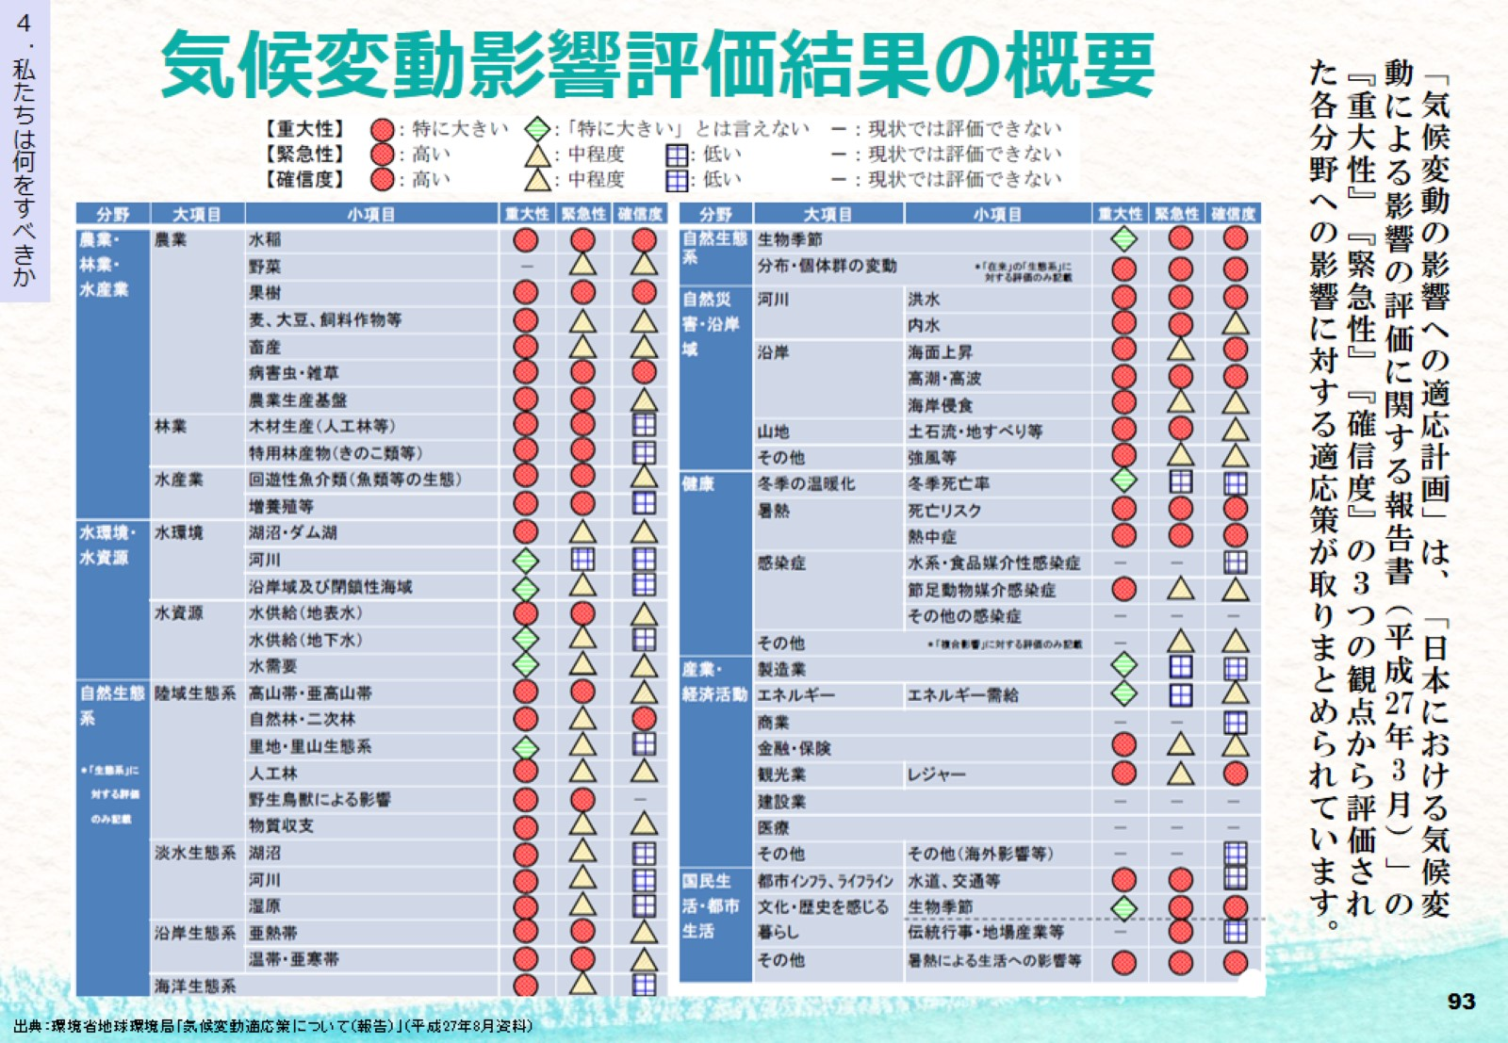
気候変動影響評価結果の概要

Slide 23
気候変動影響評価結果において『重大性』『緊急性』『確信度』の大きい・高い影響 （各分野で●の数が3または2つあるもの）

Slide 24
気候変動影響評価結果において『重大性』『緊急性』『確信度』の大きい・高い影響 （各分野で●の数が3または2つあるもの）

Slide 25
気候変動影響評価結果において『重大性』『緊急性』『確信度』の大きい・高い影響 （各分野で●の数が3または2つあるもの）

Slide 26
分野別施策の例：農業、森林・林業、水産業

Slide 27
分野別施策の例：水環境・水資源、自然生態系

Slide 28
分野別施策の例：自然災害・沿岸域

Slide 29
分野別施策の例：健康、産業・経済活動、

Slide 30
分野別施策の例：国民生活・都市生活

Slide 31
適応策の基本的考え方 （1）緩和策と適応策の捉え方

Slide 32
適応策の基本的考え方 （2）影響分野横断的な適応策の方針

Slide 33
適応策の基本的考え方 （3）追加的適応策の方向性

Slide 34
適応策の事例 ミストを使った高温対策技術を開発 愛知県農業総合試験場

Slide 35
適応策の事例 ぶどうの環状剥皮による着色向上技術 豊橋地区農業改良推進協議会・岡額農業改良推進協議会

Slide 36
適応策の事例 ｢地球温暖化に伴う農業・畜産の 高温対策技術マニュアル｣作成 愛知県経済農業協同組合連合会

Slide 37
適応策の事例 日光川水閘門改築事業 愛知県

Slide 38
適応策の事例 水の環復活2050なごや戦略 名古屋市

Slide 39
私たちにもできる「適応」

